Slide 1
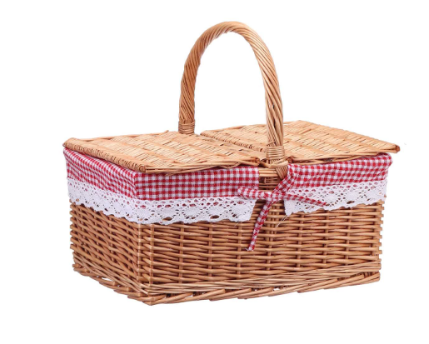
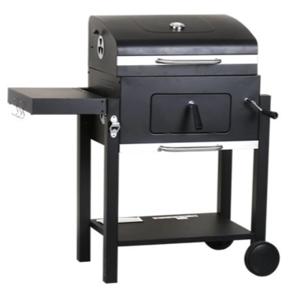
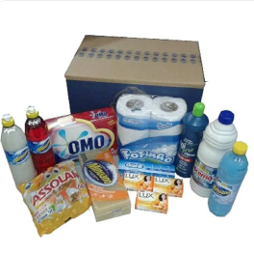
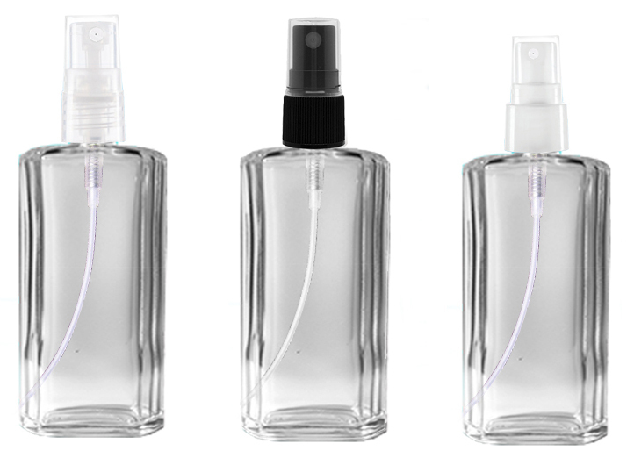
Utilidades Domésticas
01/2025

Slide 2
Categorias
Utilidades Domesticas > Acessorios e Utensilios Domesticos > Utensilios de Cozinha > Guardanapo Descartavel e Papel Toalha
Utilidades Domesticas > Cesta de Palha, Piquenique e Vime
Utilidades Domesticas > Churrasqueira e Utensilios > Churrasqueira a Carvao
Utilidades Domesticas > Churrasqueira e Utensilios > Churrasqueira a Gas
Utilidades Domesticas > Frasco e Vidro
Utilidades Domesticas > Pratos e Talheres > Faqueiro
Utilidades Domesticas > Pratos e Talheres > Talher Avulso
Utilidades Domesticas > Utensilios Infantis

Slide 3
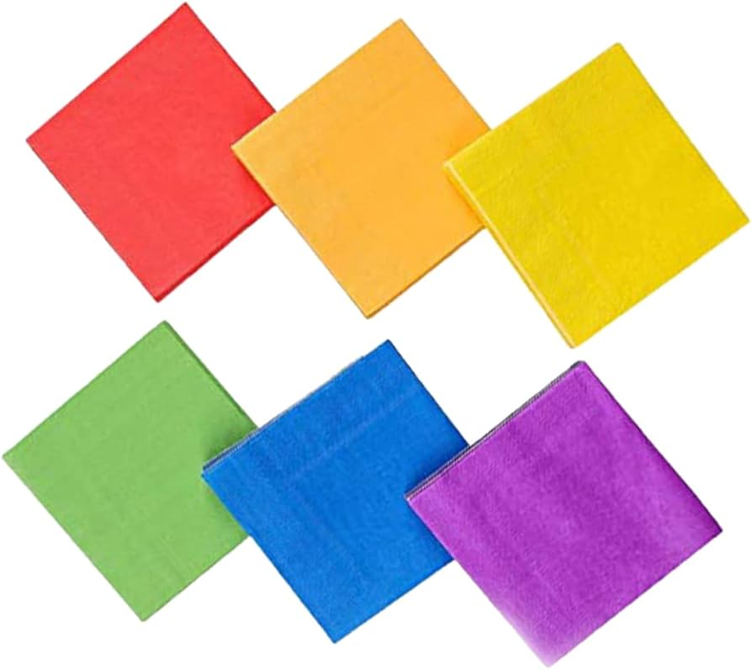
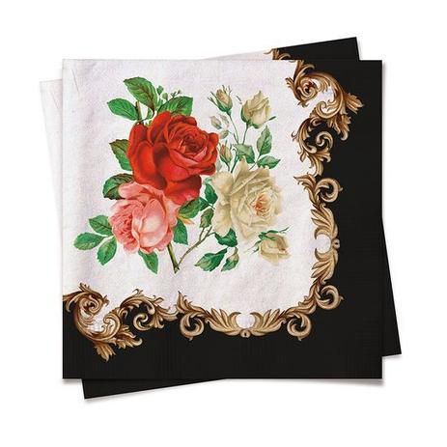
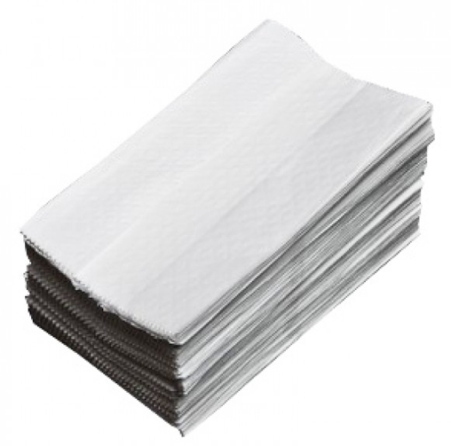
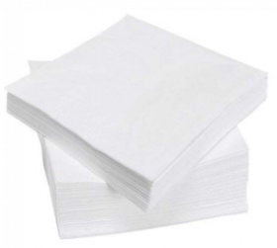
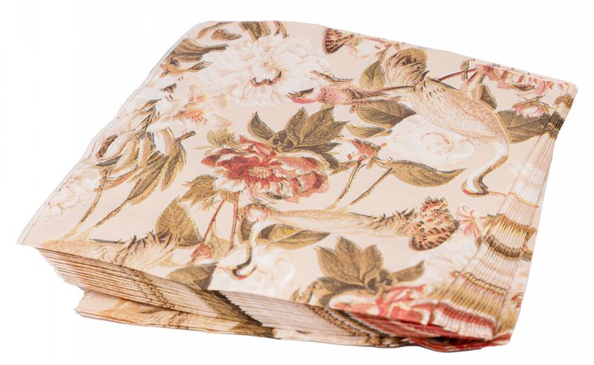
Utilidades Domesticas > Acessorios e Utensilios Domesticos >
Utensilios de Cozinha > Guardanapo Descartavel e Papel Toalha
Guardanapo descartável ou de papel é um item utilizado à mesa, com função de limpar dedos e lábios, e até mesmo proteger parte do vestuário contra os respingos de alimentos durante as refeições. Existem vários tipos, com cores e formatos diferentes e até mesmo desenhos, como no caso dos guardanapos personalizados.

Slide 4
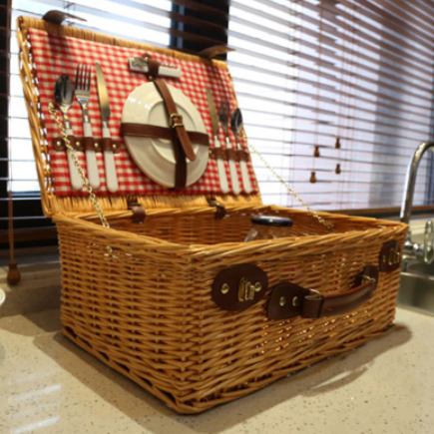
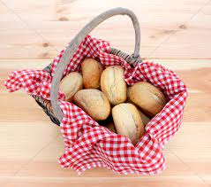
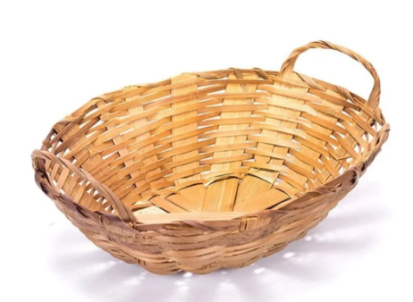
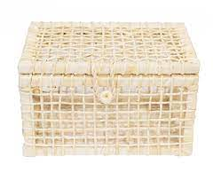
Utilidades Domesticas > Cesta de Palha, Piquenique e Vime
As cestas de palha, piquenique e vime são itens multifuncionais, ideais para armazenar diferentes itens, como frutas, pães, lanches, doces e artigos diversos.
Há sempre um modelo perfeito para aquela atividade ao ar livre como um piquenique em família, visita a praça, pesca ou qualquer outro evento onde é necessário transportar itens com sofisticação e tranquilidade, pois independente do material são sempre bastante duráveis e versáteis.
As cestas podem ser de diversos formatos, decorações e materiais e pelo que vimos é um item essencial para os amantes das atividades ao ar livre. Além de ser um item incrível para decoração ou organização.
Apesar de ser um item antigo com o passar dos anos foi se adaptando ao mercado e as famílias.
Temos no mercado as cestas de palha, ferro, vime entre outros, além das feitas em casa onde há muitos tutorias disponíveis na internet ensinando como fazer a sua.

Slide 5
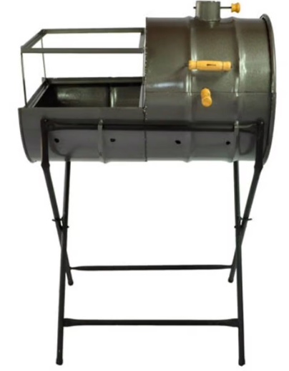
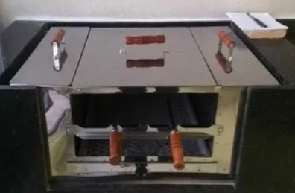
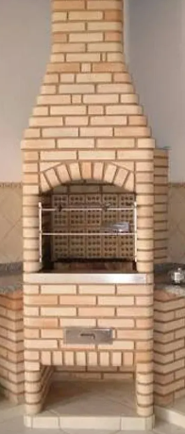
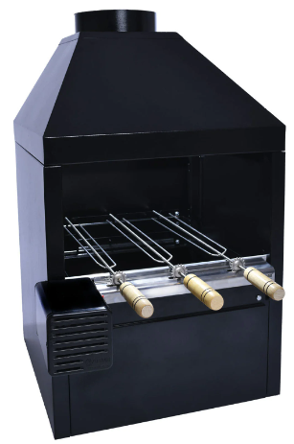
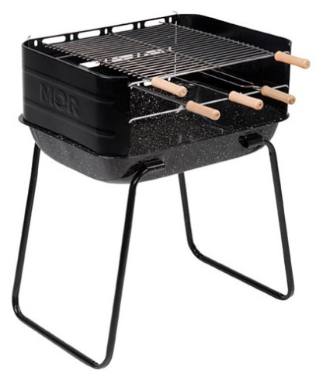
Utilidades Domesticas > Churrasqueira e Utensilios > Churrasqueira a carvao
A churrasqueira a carvão permite o gosto defumado perfeito para a carne. Ideal para ambientes abertos, e pode ser de alvenaria, portátil, de parede, bancada e embutida.

Slide 6
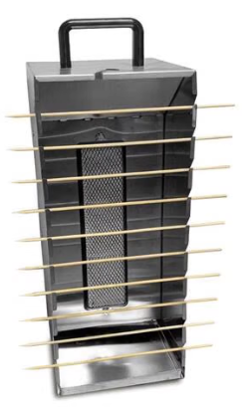
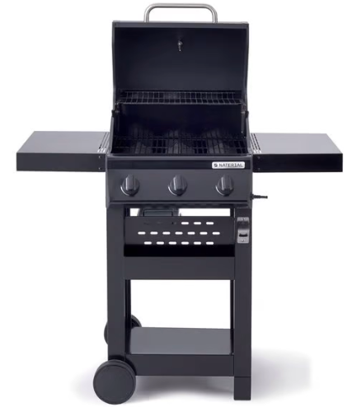
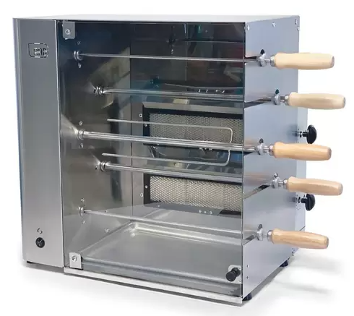
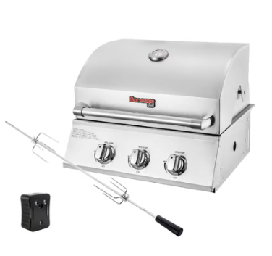
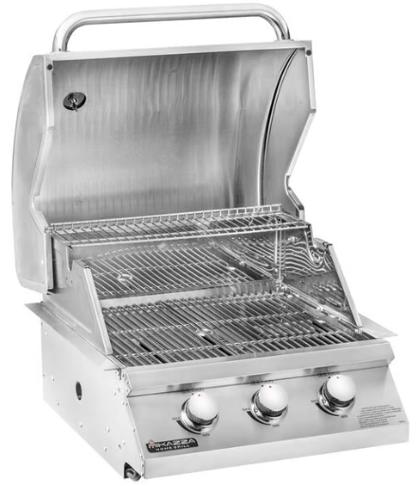
Utilidades Domesticas > Churrasqueira e Utensilios > Churrasqueira a gas
A churrasqueira a gás exige a instalação de uma válvula que tenha conexão com o GLP, funcionam com o gás de cozinha ou gás natural.
É bem mais fácil de limpar e não produz tanta fumaça, assim como permite o controle de temperatura. Os queimadores são os substitutos do carvão.
Podem ser de bancada, sobrepor, fixa, embutir e tipo cooktop (esta normalmente não utiliza espetos).

Slide 7

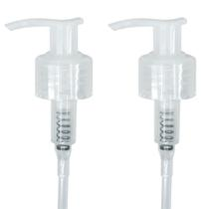
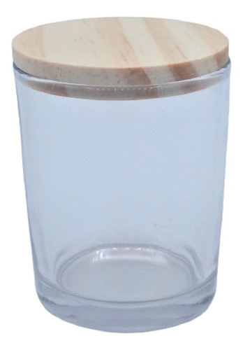
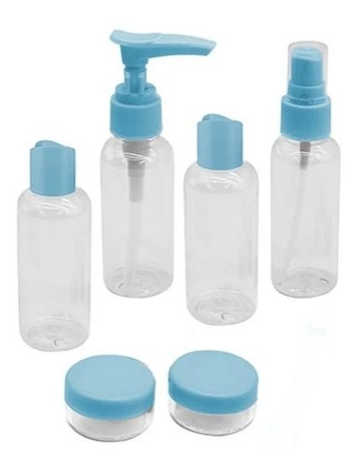
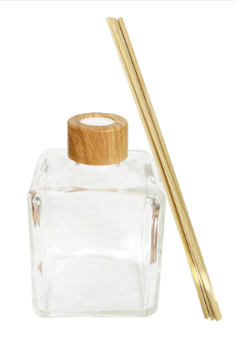
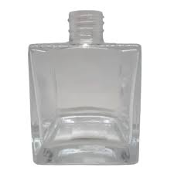
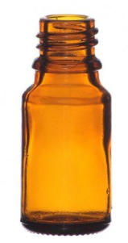
Utilidades Domesticas > Frasco e Vidro
Frasco é o nome dado para recipientes que guardam, protegem e conservam determinados produtos podendo ser de plástico ou vidro.
Entram nesta categoria todos os frascos e vidros, os kits para viagem vazios e as respectivas válvulas.

Slide 8
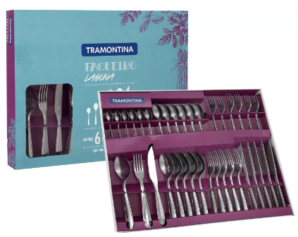
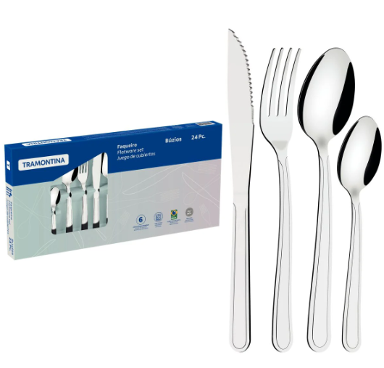
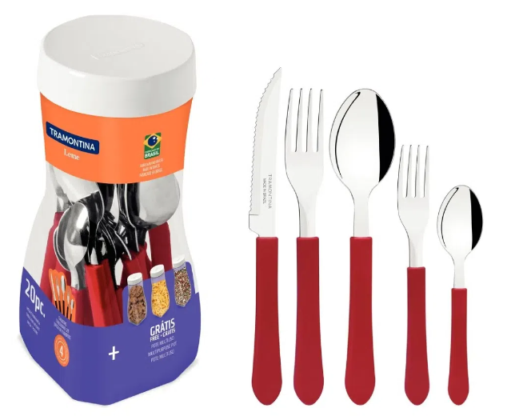
Utilidades Domesticas > Pratos e Talheres > Faqueiro
Faqueiros são um conjunto de talheres para servir a mesa, desde as mais básicas às mais completas. Geralmente, é composta por garfo, faca, colher de chá e de sobremesa, com opções que vão de 24 a 130 peças.

Slide 9
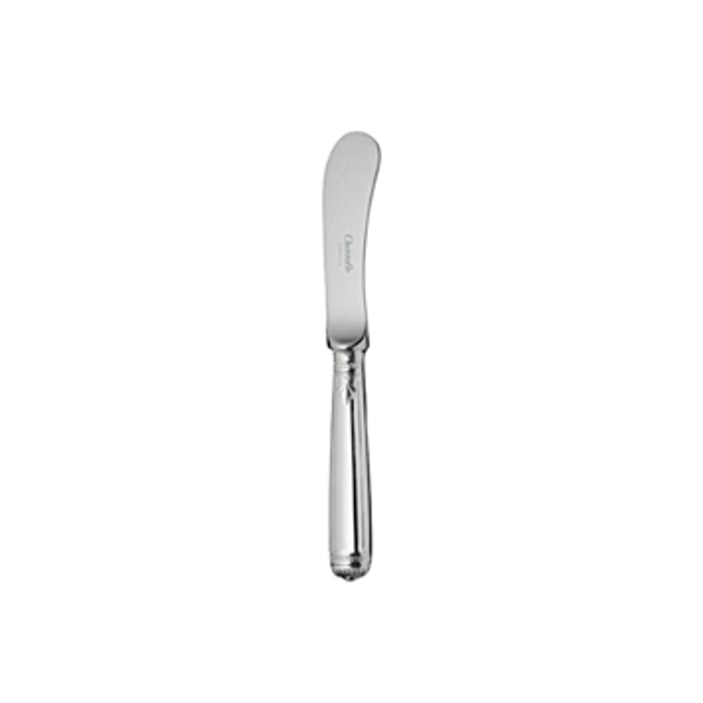


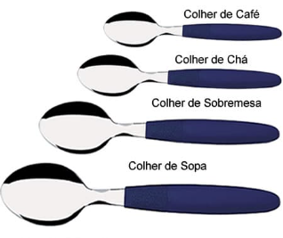

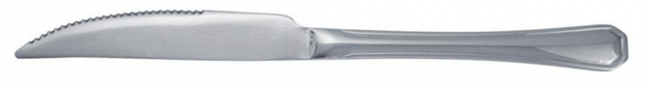
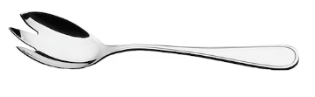

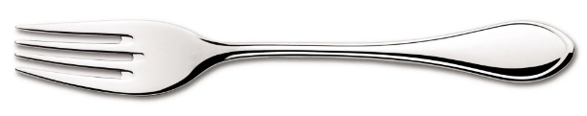
Utilidades Domesticas > Pratos e Talheres > Talher Avulso
Colher é utensílio utilizado durante a alimentação, formada por um cabo e uma parte côncava, em que vai a comida. Nesta categoria, serão classificadas as colheres de café, chá, sobremesa e sopa.
Faca é um utensílio utilizado na hora de cortar uma comida, com gomas na ponta e um cabo para segurar. Nesta categoria, serão classificadas as facas de mesa, de peixe, de manteiga e de sobremesa.
Garfo é um utensílio que possui dentes na ponta, e é principalmente utilizado para segurar alimentos rígidos, como carnes e aves. Nesta categoria, serão classificados os garfos de mesa, de peixe, de salada e de sobremesa.
Atenção: o conjunto de dois itens iguais (exemplo: dois garfos) entrará nesta categoria.
Faca de manteiga
Garfo de sobremesa
Faca de sobremesa
Garfo de salada
Faca de peixe
Garfo de peixe
Faca de mesa
Garfo de mesa

Slide 10
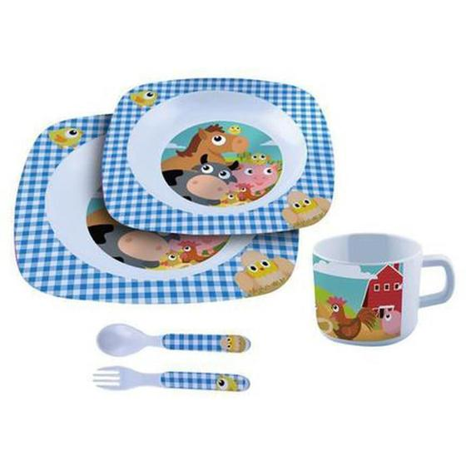
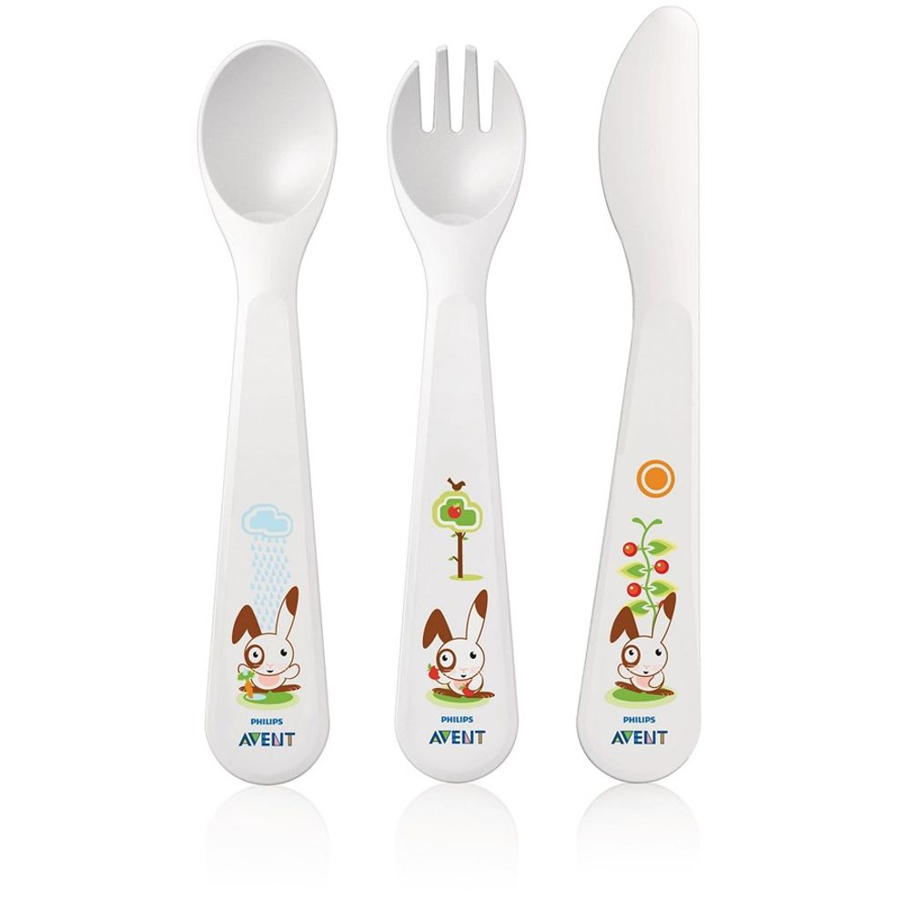
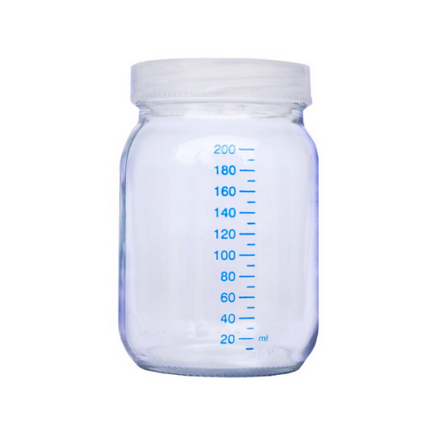
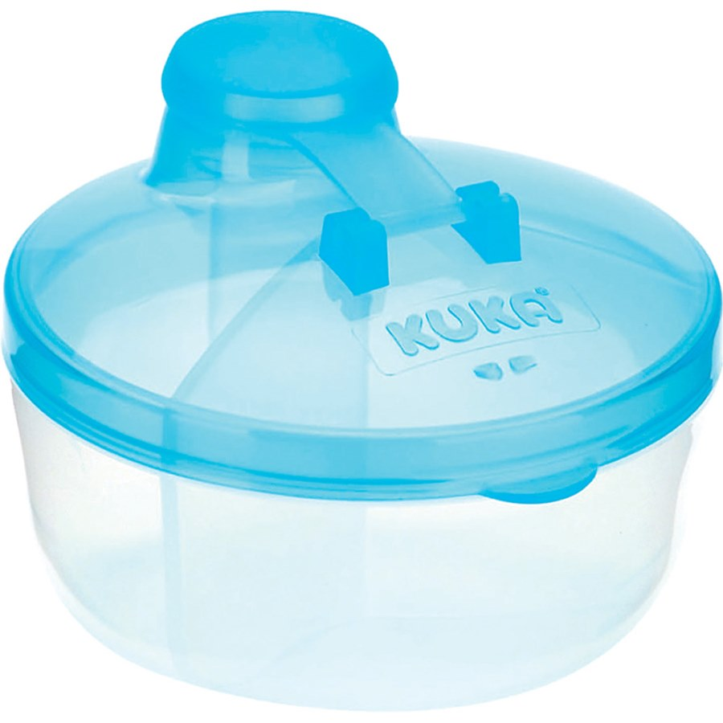
Utilidades Domesticas > Utensilios Infantis
Utensílios infantis são utilizados após a fase da amamentação dos bebês, em que a dieta passa a integrar alimentos além do leite materno. São itens adaptados para as crianças, auxiliando no processo de transição. Alguns exemplos são amassador de papinhas, porta leite infantil e materno, colheres, facas e garfos infantis, pratos, etc.

Slide 11
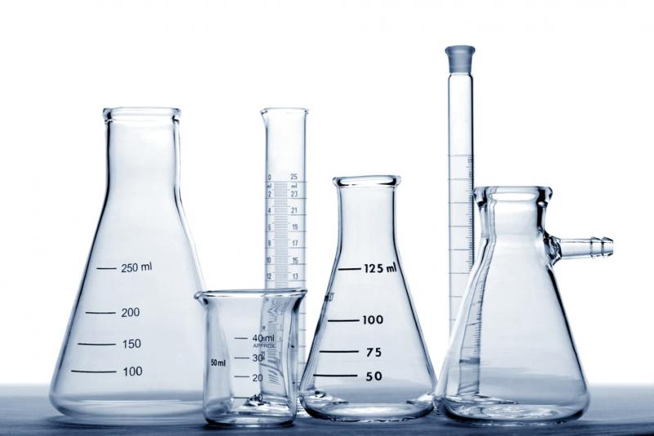
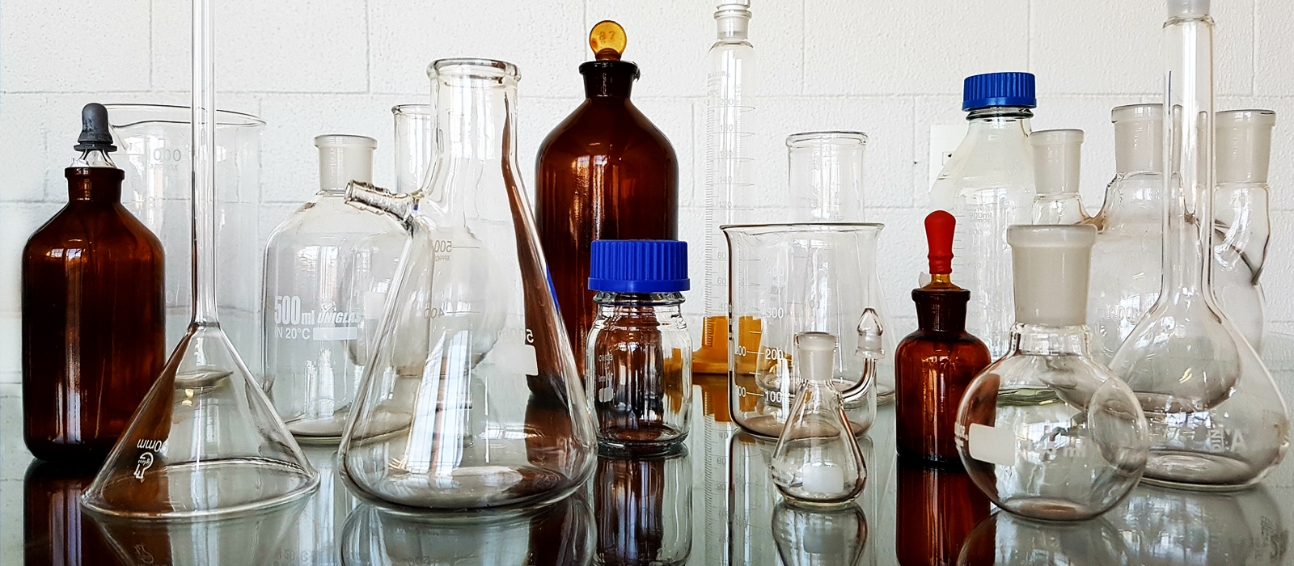
ATENÇÃO PARA A CLASSIFICAÇÃO
Frascos para laboratório usados para análises, separação de misturas, reações e testes como, por exemplo, o béquer, o erlenmeyer e o tubo de ensaio possuem categoria própria Agro, Comercio e Industria > Agro, Comercio e Industria.
Agro, Comercio e Industria

Slide 12
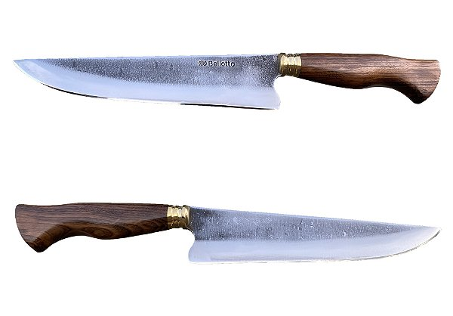
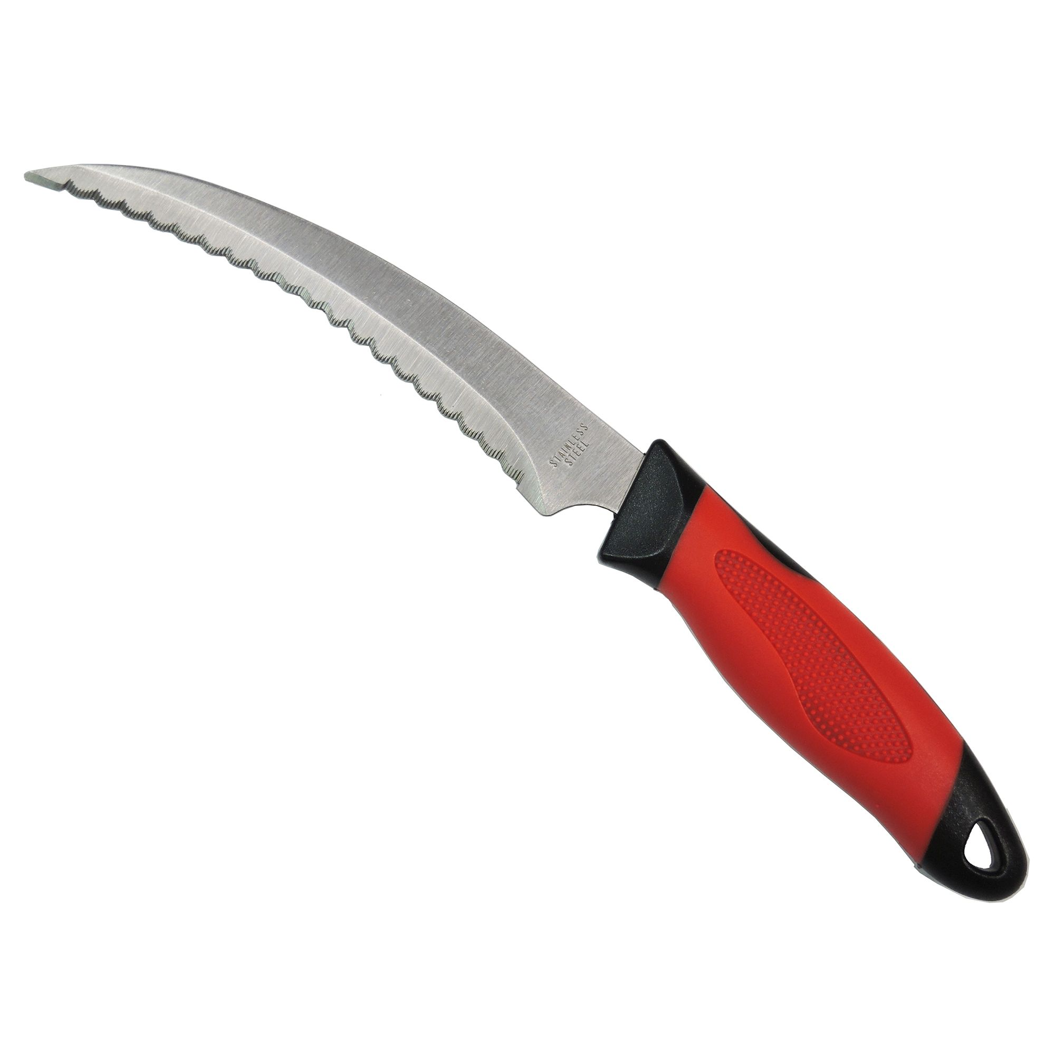
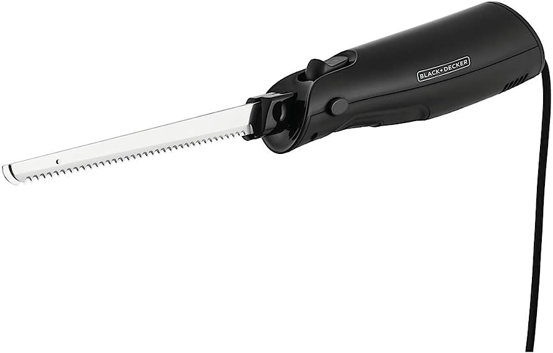
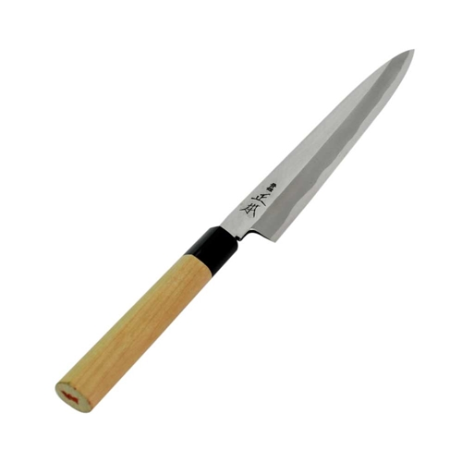
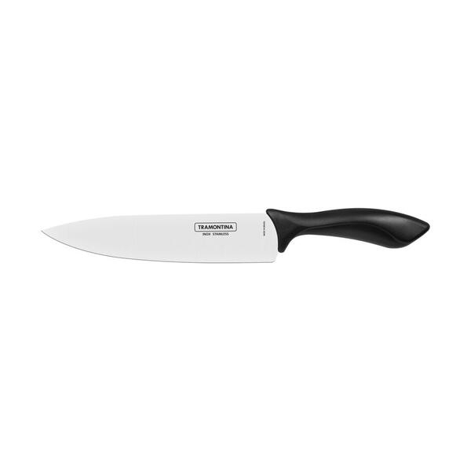
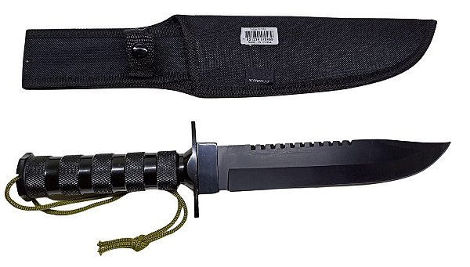
ATENÇÃO PARA A CLASSIFICAÇÃO
Os itens a seguir não entram em “Talhares Avulsos”, pois possuem categorias próprias:
Facas para churrasco: Utilidades Domesticas > Churrasqueira e Utensilios > Faca para Churrasco
Faca de aço para chef de cozinha/sushi: Utilidades Domesticas > Acessorios e Utensilios Domesticos > Utensilios de Cozinha > Conjunto de Cepo, Chaira e Faca
Faca elétrica: Eletroportateis > Cozinha Criativa
Faca para camping: Esporte e Lazer > Camping > Canivete e Cutelaria
Faca para jardinagem: Casa e Construcao > Jardinagem > Ferramenta para Jardinagem
Faca para Churrasco
Cozinha Criativa
Ferramenta para jardinagem
Conjunto de Cepo, Chaira e Faca
Canivete e cutelaria

